Slide 1

KAJIAN TEOLOGIS 2 PETRUS 1:5-7 DAN APLIKASINYA DALAM PERTUMBUHAN PENGENALAN AKAN ALLAH DI MDC YOUTH GKPB MASA DEPAN CERAH SURABAYA CIPUTRA WORLD
YOFANDI RIKI WINATA
NIM: 1903045

Slide 2

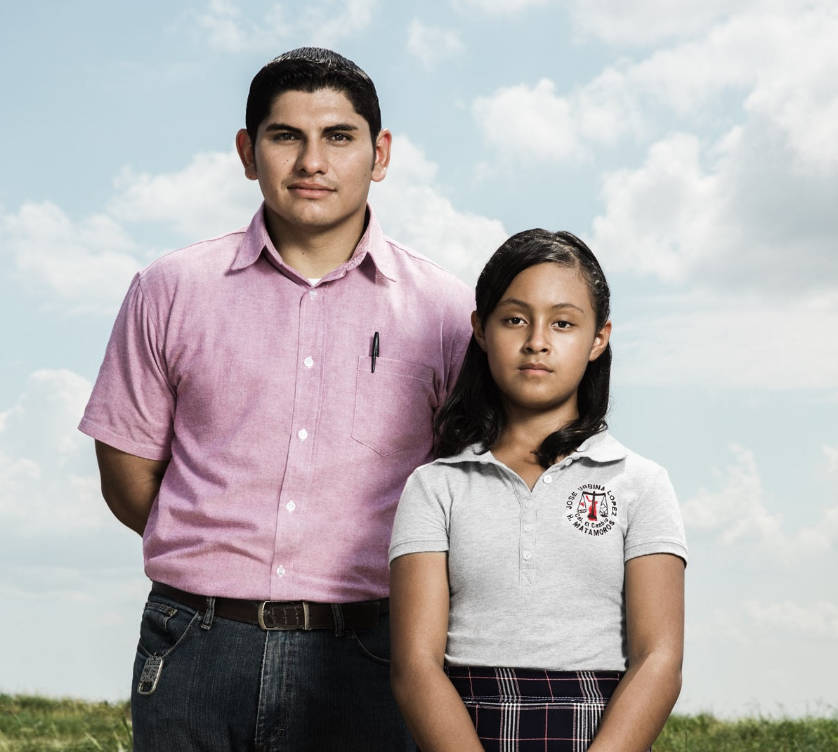
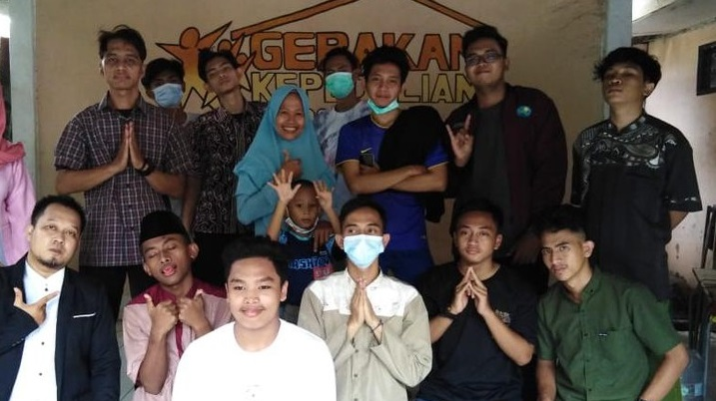
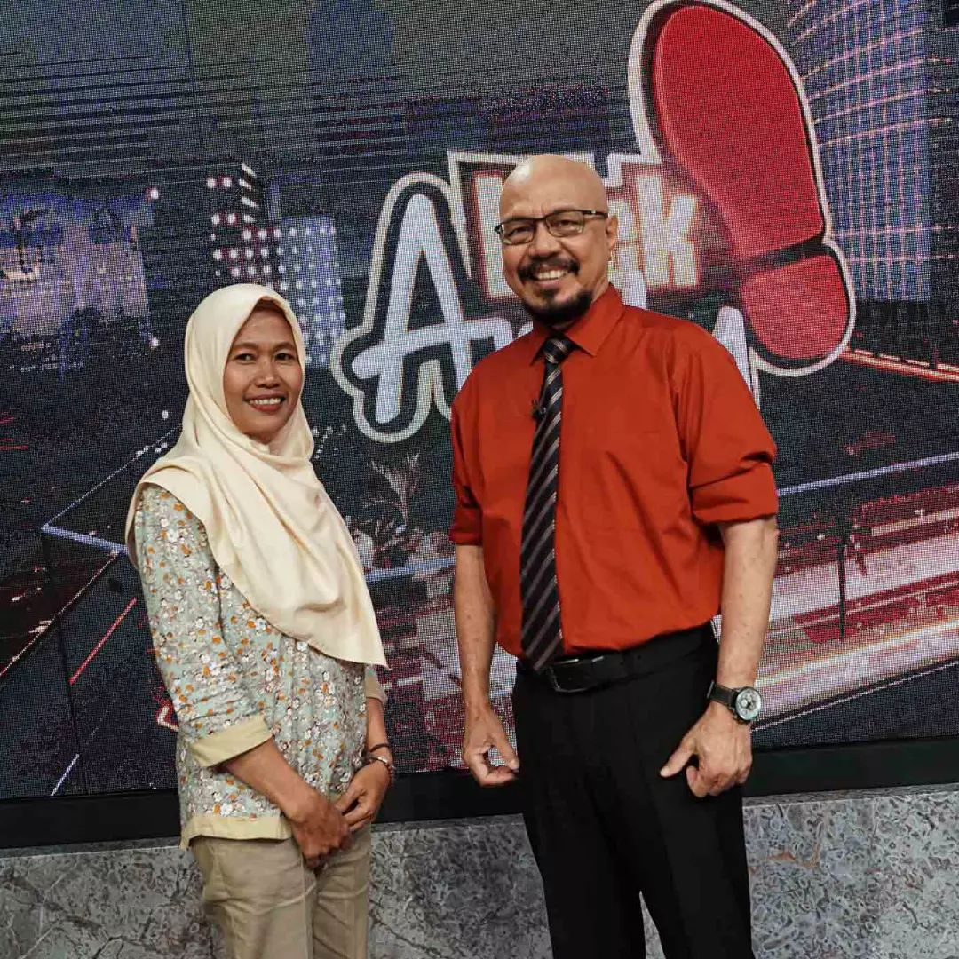
LATAR BELAKANG MASALAH
Kisah Sergio Juarez Correa guru sekolah dasar kelas 1 di Jose Urbina Lopez School hingga membawa muridnya, yaitu Paloma sampai dijuluki
“THE NEXT STEVE JOBS ”
Kisah seorang ibu RT membina anak-anak jalanan dan mendidikanya, sampai-sampai dijuluki
“ TRI PURWATI, MADAMNYA PARA EKS PECANDU NARKOBA, BEGAL, DAN GENG MOTOR ”

Slide 3
LATAR BELAKANG MASALAH
Vincent Ricardo mengatakan upaya pendidikan guru juga dapat merusak potensi anak jika tidak dibekali dengan keterampilan dan minat pendidikan yang baik.
Dr. Daniel Nuhamara mengatakan tujuan gereja menolong jemaat menuju kedewasaan Kristen serta berfungsi untuk mengarahkan jemaat ke dalam jalan menjaga diri untuk jauh dari hal dosa, tidak bermoral yang tidak mencerminkan Kristus Yesus.
Pendeta sebagai penilik, haruslah menjadi seorang yang mempropagandakan Pendidikan agama Kristen di gereja, yang di dalamnya terkait pengenalan akan Allah, kedewasaan rohani berdasarkan Kristus serta dorongan untuk menyebarkan kasih kepada sesama.

Slide 4
LATAR BELAKANG MASALAH
Pengenalan akan Allah yang benar haruslah didapat melalui pendidikan yang berlandaskan takut dan taat pada TUHAN
Pembina kaum muda berperan dalam memelihara dan menopang kehidupan para muda-mudi sejak awal. Hal ini memungkinkan kaum muda untuk mengetahui jalan kebenaran melalui Firman Tuhan dalam kehidupan kaum muda setiap hari.
Eko Jalu Santoso : Masyarakat modern cenderung terjerumus dalam penyakit kronis zaman ini. Yaitu ingin serba cepat, mudah, praktis, hidup tanpa bimbingan Tuhan, tidak bertujuan pada nilai-nilai spiritual untuk masa yang akan datang dan tidak memilih jalan benar

Slide 5
BARNA
2018 lebih dari setengah remaja di Amerika meninggalkan gereja di usia 15 tahun ke atas
Bilangan Research Center
91,8% pemuda Kristen di Indonesia masih rutin menghadiri kebaktian gereja
Namun Persentase remaja yang tidak beribadah secara teratur meningkat sesuai dengan kelompok umur.
usia 15-18 tahun 7,7% >> 10,2% pada usia 19-22 tahun >> 13,7% pada usia 23-25.
*Youth atau kaum muda ialah mereka yang berada direntang usia 14 sampai 24 tahun
dari laman United Nation

Slide 6

OECD Programme for International Student Assessment (PISA)
2018 41% pelajar Indonesia mengatakan bahwa mereka telah diganggu setidaknya beberapa kali dalam sebulan.
80% siswa Indonesia mengakui bahwa mereka perlu membantu anak-anak yang ditindas
17% siswa mengaku kesepian
Seorang wanita yang ikut dalam uji coba beta Metaverse mengalami pelecehan, di mana ia diraba-raba. Dari pengakuannya ia mengalami pelecehan sewaktu menjalankan Metaverse, digame Horizon Worlds.

Slide 7
Fokus dan Sub Fokus
Kajian Teologis 2 Petrus 1:5-7 Dan Aplikasinya Dalam Pertumbuhan Pengenalan Akan ALLAH Di MDC Youth GKPB Masa Depan Cerah Surabaya Ciputra World.
Kajian Teologis 2 Petrus 1:5-7.
Pertumbuhan Pengenalan Akan ALLAH.
Kajian Teologis 2 Petrus 1:5-7 Dan Aplikasinya Dalam Pertumbuhan Pengenalan Akan ALLAH Di MDC Youth GKPB Masa Depan Cerah Surabaya Ciputra World.

Slide 8
Rumusan Masalah
Kajian Teologis 2 Petrus 1:5-7 Dan Aplikasinya Dalam Pertumbuhan Pengenalan Akan ALLAH Di MDC Youth GKPB Masa Depan Cerah Surabaya Ciputra World.
Bagaimana Kajian Teologis 2 Petrus 1:5-7 ?.
Apa itu Pertumbuhan Pengenalan Akan ALLAH ?.
Bagaimana kajian teologis 2 Petrus 1:5-7 dan aplikasinya dalam pertumbuhan pengenalan akan ALLAH Di MDC Youth GKPB Masa Depan Cerah Surabaya Ciputra World ?.

Slide 9
Manfaat Penelitian
Teoritis
Praktis
Bagi orang tua
Bagi kaum muda
Bagi para pendidik dan pengajar gereja
Bagi Lembaga Gereja Kristen Perjanjian Baru Masa Depan Cerah Surabaya
Menambah wawasan ilmu dan pengetahuan tentang kajian 2 Petrus 1:5-7 dan aplikasinya dalam pertumbuhan pengenalan akan Allah

Slide 10
Kajian Teologis 2 Petrus 1:5-7
Justru karena itu kamu harus dengan sungguh-sungguh berusaha untuk menambahkan kepada imanmu kebajikan, dan kepada kebajikan pengetahuan, dan kepada pengetahuan penguasaan diri, kepada penguasaan diri ketekunan, dan kepada ketekunan kesalehan, dan kepada kesalehan kasih akan saudara-saudara, dan kepada kasih akan saudara-saudara kasih akan semua orang.
Peneliti mendapatkan beberapa makna dari kajian teologis 2 Petrus 1:5-7, yaitu :
01
02
Iman ialah kepercayaan yang teguh, kuat, penuh keyakinan serta harapan akan yang telah didengar dan diperoleh melalui janji-janji yang telah berikan oleh Yesus Kristus, Firman Allah yang hidup diakui sebagai kebenaran.
Kebajikan dan iman ditambahkan kepada orang percaya bukan dalam maksud menggabungkan antara kedua hal ini Melainkan dipahami dalam lingkup pertumbuhan. Seperti pertumbuhan pohon, yang dimulai dari benih hingga menjadi pohon yang besar

Slide 11
Kajian Teologis 2 Petrus 1:5-7
Justru karena itu kamu harus dengan sungguh-sungguh berusaha untuk menambahkan kepada imanmu kebajikan, dan kepada kebajikan pengetahuan, dan kepada pengetahuan penguasaan diri, kepada penguasaan diri ketekunan, dan kepada ketekunan kesalehan, dan kepada kesalehan kasih akan saudara-saudara, dan kepada kasih akan saudara-saudara kasih akan semua orang.
Peneliti mendapatkan beberapa makna dari kajian teologis 2 Petrus 1:5-7, yaitu :
03
04
Pengetahuan yang benar ialah pengetahuan yang berlandaskan takut akan Tuhan.
penguasaan diri melibatkan diri seorang dalam mengekang keinginan diri termasuk hawa nafsu. Penguasaan diri meliputi seluruh kehidupan yang terdiri dari bagaimana mengatur keinginan atau selera serta diarakan untuk mampu membedakan antara baik dan jahat.

Slide 12
Kajian Teologis 2 Petrus 1:5-7
Justru karena itu kamu harus dengan sungguh-sungguh berusaha untuk menambahkan kepada imanmu kebajikan, dan kepada kebajikan pengetahuan, dan kepada pengetahuan penguasaan diri, kepada penguasaan diri ketekunan, dan kepada ketekunan kesalehan, dan kepada kesalehan kasih akan saudara-saudara, dan kepada kasih akan saudara-saudara kasih akan semua orang.
Peneliti mendapatkan beberapa makna dari kajian teologis 2 Petrus 1:5-7, yaitu :
05
06
Ketekunan atau ketabahan hati dan kebulatan tekad untuk terus memegang teguh keyakinan mereka, meskipun menghadapi tantangan atau cobaan.
Kesalehan ialah kesadaran yang mendalam dan kesungguhan dalam menghidupi ajaran dan nilai-nilai agama dalam keseharian. Setiap tindakan, sikap, dan keputusan diarahkan untuk menghormati dan menghargai Tuhan, mencerminkan komitmen sejati untuk memperkuat hubungan dengan-Nya

Slide 13
Kajian Teologis 2 Petrus 1:5-7
Justru karena itu kamu harus dengan sungguh-sungguh berusaha untuk menambahkan kepada imanmu kebajikan, dan kepada kebajikan pengetahuan, dan kepada pengetahuan penguasaan diri, kepada penguasaan diri ketekunan, dan kepada ketekunan kesalehan, dan kepada kesalehan kasih akan saudara-saudara, dan kepada kasih akan saudara-saudara kasih akan semua orang.
Peneliti mendapatkan beberapa makna dari kajian teologis 2 Petrus 1:5-7, yaitu :
07
08
Kasih persaudaraan serta kasih akan semua orang adalah kecintaan yang ditujukan baik kepada Tuhan sebagai Khalik bumi dan langit, juga kasih kepada sesama yang diungkapkan dalam tindakan menaruh perhatian, pengertian, membantu serta simpati dan empati seperti memperlakukan diri sendiri yang baik adanya
Sungguh-sungguh berusaha dimaknai dengan segenap hati dan tekad untuk menambahkan ketekunan dalam mencapai janji-janji ilahi. Rasul Petrus ingin membangkitkan semangat dan kesungguhan untuk lebih bertekun dalam pertumbuhan rohani dan mengembangkan diri.

Slide 14
Kajian Teologis 2 Petrus 1:5-7
Justru karena itu kamu harus dengan sungguh-sungguh berusaha untuk menambahkan kepada imanmu kebajikan, dan kepada kebajikan pengetahuan, dan kepada pengetahuan penguasaan diri, kepada penguasaan diri ketekunan, dan kepada ketekunan kesalehan, dan kepada kesalehan kasih akan saudara-saudara, dan kepada kasih akan saudara-saudara kasih akan semua orang.
Peneliti mendapatkan beberapa makna dari kajian teologis 2 Petrus 1:5-7, yaitu :
09
Menambahkan artinya berjuang dalam menambahkan kebajikan dan kualitas dalam hidup rohani, dan tindakan ini harus dilakukan tanpa pandang bulu terhadap waktu sebelumnya atau hasil sebelumnya

Slide 15
Pertumbuhan Pengenalan akan Allah
Pertumbuhan pengenalan akan Allah adalah sebuah serangkaian proses pembaharuan yang berjalan secara konstan dalam menambahkan kapasitas iman, semangat serta gairah menggali kebenaran dan sifat-sifat luhur untuk menjadi serupa dengan Kristus Yesus.
Pengenalan akan Allah adalah mengetahui, memahami, memiliki wawasan, menggali serta mencari tahu serta mengenali siapa TUHAN yang disembah dan mampu membedakan antara Allah yang hidup melalui Yesus Kristus dengan ilah-ilah dunia.
Ada karakteristik pertumbuhan pengenalan akan Allah:
Iman
Ketaatan dan kesalehan
Kasih dan belas kasih :
keteladanan

Slide 16
Pertumbuhan Pengenalan akan Allah
Kajian Pertumbuhan pengenalan akan Allah
Abraham: Proses dari Abraham taat sewaktu di Haran sampai ia dihadapkan untuk mengorbankan anaknya menunjukan pertumbuhan pengenalan akan Allah serta iman percaya kepada Tuhan.
Yusuf Bin Yakub: Yusuf tetap teguh dalam imannya kepada Allah. Meskipun dihadapkan pada cobaan dan godaan, ia tidak menyerah atau mengabaikan prinsip-prinsip iman yang ditanamkan oleh ayahnya. Yusuf tidak menyalahkan Allah atas nasibnya, tetapi ia terus percaya bahwa Tuhan.
Rasul Petrus: Petrus pertama-tama mencoba mengikuti Yesus, tetapi kemudian karena takut akan resikonya, dia menyangkal Yesus tiga kali (Mat 26:69-75). Namun, setelah kebangkitan Yesus dan menerima Roh Kudus pada hari Pentakosta, Petrus menjadi sangat teguh imannya dan tidak ragu untuk membawa kabar baik tentang Kristus Yesus.
Rasul Paulus: Paulus menyatakan tentang pengalaman pertumbuhannya. Ia mengakui bahwa sebelumnya ia hidup dalam kefanatikan untuk tradisi-tradisi nenek moyang dan keras menganiaya jemaat Kristus. Namun, setelah mengalami pengenalan langsung dengan Yesus, ia memahami bahwa panggilan Tuhan untuknya adalah untuk memberitakan kabar baik di antara bangsa-bangsa lain.

Slide 17
Pertumbuhan Pengenalan akan Allah
Aplikasi Pertumbuhan pengenalan akan Allah
Pentingnya Menambahkan Kebajikan
Menerapkan Pengetahuan
Pengembangan Ketekunan
Sikap Kesalehan dan Kasih Persaudaraan
Menyadari Hasil dan Pertumbuhan

Slide 18
Metode Penelitian
Metode : kualitatif.
Tempat : MDC Youth GKPB Masa Depan Cerah Surabaya Ciputra World. Ciputra World Berlokasi di Ciputra World, Jl. Mayjend Sungkono No. 89, Surabaya, Jawa Timur.
Waktu : november – juli 2023.
Informan : Youth Pastor, youth leader cell.
Purposive Sampling berdasarkan mengetahui apa yang hendak peneliti butuhkan dalam penelitian, aktif dalam medan lingkungan dan kegiatan yang menjadi sasaran penelitian dan yang bersedia serta memiliki waktu.
Data dan Sumber data : data seperti rekaman, pengamatan, wawancara atau bahan tertulis, sumber data seperti hasil wawancara dan observasi.
Teknik Pengumpulan Data : observasi dan wawancara.
Teknik Analisa Data : reduksi, penyajian dan menarik kesimpulan.
Pengujian Keabsahan Data : kecukupan referensi (referential adequancy) dan Pengecekan anggota (member check).

Slide 19
Latar Penelitian
Gereja GKPB Masa Depan Cerah dimulai dari sosok yang bernama Jerimia Rim, tahun 1983 didirikanlah Gereja MDC yang merupakan singkatan dari Making Disciples for Christ
MDC Youth adalah bagian dari Keluarga GKPB Masa Depan Cerah yang telah melayani Tuhan sejak tahun 1987
Sebelumnya MDC Youth bernama MDC_Y karena singkatan dari Youth.
Waktu sebelum pandemi komunitas youth ini bernama Impacter namun karena pandemi mulai mereda dan keinginan untuk menyatukan kembali youth MDC pada maret 2022.
Memiliki visi yang sama dengan Gereja Kristen Perjanjian Baru Masa Depan Cerah, yaitu
Menjangkau setiap orang dengan injil.
Memuridkan mereka sesuai dengan amanat agung Tuhan Yesus Kristus.
Mengutus setiap anggota jemaat menjadi saksi di tengah dunia.
Membangun kehidupan Kekristenan dalam jemaat lokal menurut pola gereja mula - mula secara otentik seperti yang dicatat dalam kitab Perjanjian Baru.

Slide 20
Hasil dan Pembahasan
Sub fokus 1 : Kajian teologis 2 Petrus 1:5-7
orang percaya dituntun untuk sungguh-sungguh dalam arti penuh keseriusan, ketekunan, penuh keyakinan secara konsisten menambah atau memperlengkapi diri.
Memiliki kecintaan dan pertanggung jawaban dalam mempertahankan iman percaya.
Memusatkan diri dengan nilai-nilai Kristus Yesus.
Memacu untuk mengalami pertumbuhan kepada tingkatan yang lebih tinggi hingga mencapai standar yaitu serupa dengan Yesus Kristus.

Slide 21
Hasil dan Pembahasan
Sub fokus 2 : Pertumbuhan pengenalan akan Allah
Kemampuan memahami kehendak Allah serta mengenali secara jelas, siapa Tuhan yang disembah.
Memprioritas kehidupannya melakukan kehendak Allah, bukan ego pribadi.
Memiliki ciri atau karakteristik yang tampak yaitu kasih dan mengasihi, tertib dan tidak berlaku menyimpang dari firman dan perintah Tuhan serta keingintahuan yang besar untuk mencari tahu dan mengenal Allah

Slide 22
Hasil dan Pembahasan
Sub fokus 3 : Kajian Teologis 2 Petrus 1:5-7 Dan Aplikasinya Dalam Pertumbuhan Pengenalan Akan ALLAH di MDC Youth GKPB Masa Depan Cerah Surabaya Ciputra World
Pertumbuhan pengenalan akan Allah bagi setiap pribadi diimbangin dengan kelas pemuridan.
Adanya small group bertujuan membangun rasa persaudaraan yang lebih erat.
Pernyataan informan 2 dan 4 : melalui sermon note dan pembahasan firman di small group memicu keingintahuan tiap pribadi akan firman Tuhan.
Pernyataan informan 1, 4 dan 5 : melalui kegiatan pelayanan diluar gereja dan pelayanan ibadah youth memberikan pemahaman serta menumbuhkan penguasaan diri kepedulian serta empati antar sesama.
Setiap leader menjadi kunci memberikan gambaran serta contoh keteladanan.
Leader small group masuk dan menyatu dalam bahasan dan kehidupan dengan anggota small group-nya.
Evaluasi akan pertumbuhan baik para anggota dan pemimpin berdasarkan hadirat Tuhan yang didapat, keperdulian dan kemauan dalam mendoakan tiap anggota.

Slide 23
Kesimpulan
Pertama, kajian teologis 2 Petrus 1:5-7 berbicara tentang bagaimana seseorang yang setelah dipanggil Allah dan memperoleh iman untuk mau mendorong dirinya menambahkan serta membekali diri dengan nilai-nilai yang baik dan mulia. Bukan sekedar nilai yang baik melainkan nilai-nilai yang luhur berdasarkan pribadi Kristus Yesus. Kesungguhan, keseriusan, ketetapan hati yang kuat serta dibarengi dengan ketaatan dan kesetiaan secara berkala harus dilakukan sehingga memiliki dampak.

Slide 24
Kesimpulan
Kedua, pertumbuhan pengenalan akan Allah adalah pertambahan baik itu pemahaman, rasa percaya, keteguhan serta kemantapan diri yang mengarah kepada mengenal Allah secara spiritual serta mampu merasakan damai sejahtera Tuhan secara kontinu. Mampu mengenali kehendak Bapa dalam hidup mereka, juga prioritas hidupnya ialah melaksanakan kehendak Tuhan.

Slide 25
Kesimpulan
Ketiga, MDC Youth mengamal dan dan mengaplikasikan dengan baik perihal membawa seorang mengalami pertumbuhan melalui kelas pemuridan seperti DK (Dasar Kekristenan), HB (Hubungan Berjemaat), Cetak Biru Cinta serta Contact Group membantu setiap anak muda MDC Youth dalam menumbuhkan keterbukaan dan penanaman nilai Kristus. Juga keteladanan dan kepedulian dari leader cell memberikan support dalam mempengaruhi anak muda. 4 P (Presence Of God, Person, Prosedure, Property) menjadi bagian penting dalam memantau pertumbuhan iman anak muda secara berkala.

